Slide 1


السلآم عليكمَ

Slide 2











(2005-2010م)
541 مليار ريال

Slide 3
صآدرات المملكه
2010
كذلك بلغت قيمة صادرات المملكة من السلع الرأسمالية حوالي 11.2مليار ريال بأهمية نسبية 1.2% من إ جمالي قيمة صادرات المملكة ، عام 2010م.
( والسلع الرأسمالية هي السلع التي تقدم خدماتها ليس فقط في الوقت الحاضر بل وعلى المديين المتوسط والطويل ، وتسهم في توسيع وتكاثر مصدر الثروة الاجتماعية وتدفق الدخل الاجتماعي من جراء مساهمتها في تكوين رأس المال الثابت ) .
السلع الوسيطة
( وهي السلع التي يتم استخدامها في إنتاج سلعة أخرى ) على معظم صادرات المملكة ، حيث بلغت قيمة صادرة المملكة منها حوالي 890 مليار ريال سعودي ، بأهمية نسبية بلغت نحو 94.5% من إجمالي قيمة صادرات المملكة عام 2010م.
كما بلغت قيمة صادرات المملكة من السلع الاستهلاكية حوالي 40.6 مليار ريال بأهمية نسبية 4.3% من إجمالي قيمة صادرات المملكة عام 2010م.

Slide 4
من أهم صادرات المملكة للعالم :
زيوت نفط خام ومنتجاتها
سماد اليوريا
لدائن ومصنوعاتها
علب وأكياس من ورق
أجبان بأنواعها
كوابل وموصلات كهربائية
منتجات كيماوية عضوية

Slide 5


: أهم الشركاء التجاريين للملكة العربية السعودية
تعد اليابان من أهم الشركاء التجاريين للمملكة العربية السعودية ، وأكبر مستوردة من المملكة عام 2010م، حيث صدرت المملكة لليابان ما قيمته 135.6مليار ريال سعودي ، أي ما نسبته 14.4% من إجمالي قيمة صادرات المملكة للعالم ، في العام نفسه
جاءت الولايات المتحدة الأمريكية في المرتبة الثانية لأكبر الدول المستوردة من المملكة ، حيث صدرت المملكة للولايات المتحدة الامريكية ما قيمته 124.7مليار ريال ، عام 2010م أي مانسبته 13.24% في العام نفسه .
كما جاءت الصين الشعبية في المرتبة الثالثة كأكبر الدول المستوردة من المملكة ، حيث صدرت المملكة للصين ماقيمته 112.2 مليار ريال ، عام 2010م ، أي ما نسبته 11.91% في العام نفسه.

Slide 6
( أهم الأسواق التصديرية لمنتجات المملكة العربية السعودية )
لقد تطورت صادرات المملكة العربية السعودية إلى اليابان حيث بلغت قيمة صادرات المملكة العربية السعودية إلى اليابان عام 2010م حوالي 135.6مليار ريال سعودي ، مما يمثل 14.4% من إجمالي قيمة صادرات المملكة العربية السعودية للعالم في العام نفسه.
وارتفعت قيمة صادرات المملكة العربية السعودية إلى اليابان عام 2010م بحوالي 26.6مليار ريال سعودى ، مقارنه بعام 2009م كما ارتفعت بحوالي 5.2 مليار ريال مقارنه بعام 2006م.
ارتفع معدل نمو صادرات المملكة العربية السعودية إلى اليابان عام 2010م بحوالي 2404% عن العام السابق .
تتنوع السلع والمنتجات التي تصدرها المملكة العربية السعودية إلى اليابان وأهم هذه السلع هي : زيوت نفط خام ومنتجاتها ، ميثانول ( كحول الميثيل ) بولـــي ايثيلين منخفض الكثافة ، ستيرين ، ثاني كلوروايثـــــان ( كحول الايثلين ) وغيرها من المنتجات والسلع

Slide 7
( أهم الأسواق التصديرية لمنتجات المملكة العربية السعودية )
بلغت قيمة صادرات المملكة العربية السعودية إلى الولايات الامريكية عام 2010 م حوالي 124.7مليار ريال سعودي ، مما يمثل 13.24% من إجمالي قيمة صادرات المملكة العربية السعودية للعالم ، في العام نفسه .
ارتفعت قيمة صادرات المملكة العربية السعودية إلى الولايات المتحدة الأمريكية ، عام 2010م بحوالي 39.2 مليار ريال سعودي ، مقارنه بعام 2009م ، كما ارتفعت بحوالي 5.5 مليار ريال مقارنه بعام 2006م.
ارتفع معدل نمو صادرات المملكة العربية السعودية إلى الولايات المتحدة الأمريكية عام 2010م بحوالي 45.8% العام السابق .
تتنوع السلع والمنتجات التي تصدرها المملكة العربية السعودية إلى الولايات المتحدة الأمريكية وأهم هذه السلع هي : زيوت نفط خام ومنتجاتها ، اثيلين جلايكول ( ايثان ديول ) سماد اليوريا ، كحولات دورية عطرية ، مواسير وأنابيب صلب مقاوم للصدا ، وغيرها من المنتجات والسلع .

Slide 8
( أهم الأسواق التصديرية لمنتجات المملكة العربية السعودية )
بلغت قيمة صادرات المملكة العربية السعودية إلى الصين الشعبية عام 2010م حوالي 112.2مليون ريال سعودي ، مما يمثل 11.91% من إجمالي قيمة صادرات المملكة العربية السعودية للعالم ، في العام نفسه .
ارتفعت قيمة صادرات المملكة العربية السعودية إلى الصين الشعبية ، عام 2010م بحوالي 31.8مليار ريال سعودي ، مقارنه بعام2009م، كما ارتفعت بحوالي 62.6 مليار ريال مقارنه بعام 2006م.
ارتفع معدل نمو صادرات المملكة العربية السعودية إلى الصين الشعبية عام 2010م بحوالي 39.6%عن العام السابق .
تتنوع السلع والمنتجات التي تصدرها المملكة العربية السعودية إلى الصين الشعبية وأهم هذه السلع هي : زيوت نفط خام ومنتجاتها ، اثيلين جلايكول ( ايثان ديول ) بولي ايثيلين منخفض الكثافة ، بولي بروبيلين ، ستيرين وغيرها من المنتجات والسلع .

Slide 9
( واردات المملـكـــة )
استيراد أي سلعة أو خدمة جلبت الى بلد واحد من بلد آخر بطريقة مشروعة، وعادة لاستخدامها في التجارة . وتقدم استيراد البضائع أو الخدمات للمستهلكين المحليين من قبل المنتجين الأجانب. على الاستيراد في البلد المستقبل هو للتصدير إلى البلد المرسل. واردات، جنبا إلى جنب مع الصادرات، تشكل الأساس للتجارة الدولية. الواردات من السلع وعادة ما يتطلب إشراك السلطات الجمركية في كل من بلد الاستيراد وبلد التصدير، وكثيرا ما تخضع لاستيراد التعريفات والحصص والاتفاقات التجارية. عندما "واردات" هي مجموعة من السلع والخدمات المستوردة، "الواردات" يعني أيضا القيمة الاقتصادية لجميع السلع والخدمات التي يتم استيرادها. المتغير الاقتصاد الكلي أنا تقف عادة لقيمة هذه الواردات على مدى فترة معينة من الزمن، عادة سنة واحدة.

Slide 10
وكانت واردات المملكة العربية السعودية بقيمة 86 مليار ريال سعودي في الربع الثالث من عام 2011. المملكة العربية السعودية تستورد معظم الآلات والمعدات والمواد الغذائية، والمواد الكيميائية والسيارات والمنسوجات.
شركائها الواردات الرئيسية هي دول الاتحاد الاوروبي (المانيا وايطاليا والمملكة المتحدة)، الولايات المتحدة والصين واليابان وكوريا الجنوبية.

Slide 11
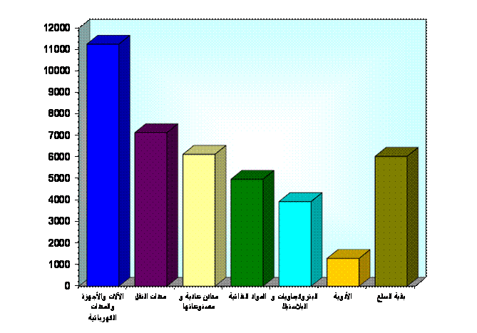
أهم السلع المستوردة :

Slide 12
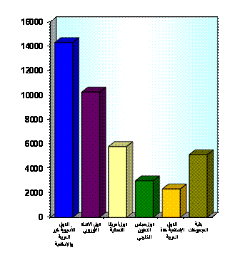
أهم مجموعات الدول المستورد منها:

Slide 13
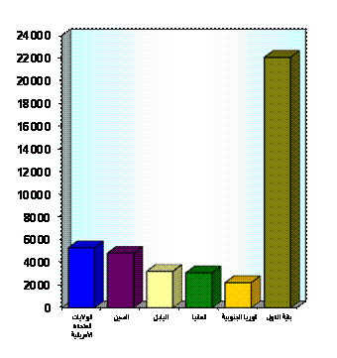
أهم خمس دول مستورد منها :

Slide 14

(التبادل التجاري بين المملكة ودول مجلس التعاون الخليجي)
بلغت قيمة صادرات المملكة غير البترولية ذات المنشأ الوطني إلى دول مجلس التعاون الخليجي خلال شهر مارس عام 2012م (2452) مليون ريال مقابل (2404) مليون ريال خلال شهر مارس عام 2011م, بارتفاع مقداره (48) مليون ريال , بنسبة (2%).
وبلغت قيمة السلع المستوردة ذات المنشأ الوطني من دول مجلس التعاون الخليجي خلال شهر مارس عام 2012م (3001) مليون ريال مقابل (2897) مليون ريال خلال شهر مارس عام 2011م , بارتفاع مقداره (104) مليون ريال ، بنسبة (4%).

Slide 15
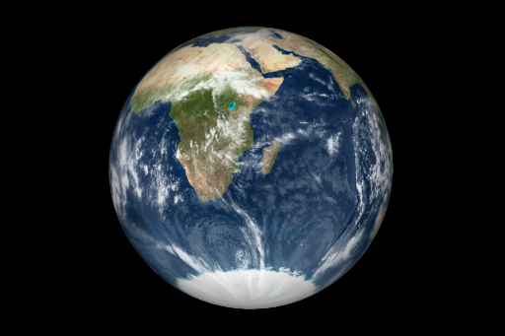
تطورت علاقات التبادل التجاري بين المملكة ودول العالم خلال مختلف السنوات ، حيث شهدت تلك العلاقات تزايداً في حجم الصادرات والواردات المتبادلة بين المملكة والدول الأخرى ، وذلك ما توضحه ابرز مؤشرات هذا التبادل ، والتي وضحناها في بداية هذا البحث المتواضع ...

Slide 16


Slide 17

مجدى عبدالله محمد السبيعي
ساره مطلق فارس السبيعي
شيخه فهد فراج السبيعي
حنان عبدالله محمد السبيعي
مشاعل فهد فراج السبيعي .

